Slide 1
SPOTKANIE INFORMACYJNE
Fundusze Europejskie
DLA PRZEDSIĘBIORCÓW
Dydnia, 5.04.2019 r.

Slide 2
FUNDUSZE EUROPEJSKIE DLA PRZEDSIĘBIORCÓW
Regionalny Program Operacyjny Województwa Podkarpackiego na lata 2014 – 2020

Slide 3
DZIAŁANIE 1.4. Wsparcie MŚP
Poddziałanie 1.4.1 Dotacje bezpośrednie
Typ projektu: Rozwój MŚP

Slide 4
RODZAJE PROJEKTÓW PODLEGAJĄCYCH DOFINANSOWANIU
Wsparcie obejmowało będzie projekty mające na celu rozwój MŚP poprzez inwestycje w rzeczowe aktywa trwałe oraz wartości niematerialne i prawne niezbędne do wprowadzenia na rynek nowych lub ulepszonych produktów lub usług.
Notes:
Wsparcie uzyskają wyłącznie projekty, w wyniku realizacji których wdrożony produkt lub usługa będą charakteryzowały się innowacyjnością minimum na poziomie regionu (województwo podkarpackie).

Slide 5
NOWY PRODUKT LUB USŁUGA
Przez nowe produkty należy rozumieć wyroby lub usługi różniące się znacząco cechami bądź przeznaczeniem od produktów do tej pory wytwarzanych przez firmę.
Udoskonalenie istniejących produktów polega na zmianie materiałów, komponentów oraz innych cech zapewniających lepsze działanie tych produktów. Zalicza się tu udoskonalenie pod względem specyfikacji technicznych, komponentów i materiałów, wbudowanego oprogramowania, łatwości obsługi lub innych cech funkcjonalnych.
Ulepszenia w sektorze usług mogą polegać na wprowadzeniu znaczących udoskonaleń w sposobie świadczenia usług (na przykład na podniesieniu sprawności czy szybkości ich świadczenia), na dodaniu nowych funkcji lub cech do istniejących usług lub na wprowadzeniu całkowicie nowych usług.

Slide 6
WSPARCIA NIE OTRZYMAJĄ
projekty polegające na udoskonaleniu/ zmianie sposobu oferowania/ sprzedaży produktów uprzednio oferowanych przez wnioskodawcę, zmianie/ rozszerzeniu kanału dystrybucji uprzednio oferowanych produktów, zmianie/rozszerzeniu rynków zbytu dla uprzednio oferowanych produktów
projekty, których celem realizacji jest najem, użyczenie, dzierżawa, oddanie w użytkowanie oraz przekazanie w jakiejkolwiek innej formie infrastruktury nabytej lub wytworzonej w ramach projektu. Infrastruktura powstała w wyniku realizacji projektu winna być wykorzystywana wyłącznie przez beneficjenta pomocy

Slide 7
WSPARCIA NIE OTRZYMAJĄ
przedsiębiorstwa realizujące przedsięwzięcie prowadzące wyłącznie do zwiększenia zdolności produkcyjnych
ponadto, zgodnie z § 6 ust. 3 Rozporządzenia MIiR, pomoc nie może być udzielana na inwestycję prowadzącą wyłącznie do odtworzenia zdolności produkcyjnych

Slide 8
WYKLUCZENIA
Wsparcia nie otrzymają projekty realizowane w zakresie:
ochrony zdrowia,
wytwarzania energii, jej dystrybucji i infrastruktury z nią związanej,
gospodarki odpadami,
infrastruktury uzdrowiskowej, turystyczno - rekreacyjnej realizowanej przez przedsiębiorców świadczących kompleksowe usługi sanatoryjne/uzdrowiskowe,
opieki nad dziećmi w wieku do lat 3 oraz pomocy społecznej realizowane przez podmioty, o których mowa w ustawie z dnia 24 kwietnia 2003 r. o działalności pożytku publicznego i o wolontariacie (np. żłobki, żłobki przyzakładowe, kluby dziecięce, oddziały żłobkowe, domy pomocy społecznej, domy seniora),
infrastruktury instytucji opiekuńczo – pobytowych,
rozwoju sieci szerokopasmowych.

Slide 9
Przykłady projektów które uzyskały dofinansowanie
„Wprowadzenie nowej usługi w skali firmy dzięki zakupowi koparki kołowej”
„Wzrost konkurencyjności poprzez wyposażenie warsztatu samochodowego”
„Zakup i montaż myjni samochodowej, bezdotykowej, trzy stanowiskowej”
„Rozwój spółki poprzez zakup urządzeń do produkcji pelletu”
„Wzrost konkurencyjności firmy dzięki inwestycji w nowe maszyny”
„Poszerzenie oferty firmy o nowe innowacyjne usługi w branży motoryzacyjnej”

Slide 10
PODMIOTY UPRAWNIONE DO WSPARCIA
mikro, małe i średnie przedsiębiorstwa:
Spełniające kryteria dot. statusu przedsiębiorstwa wynikające z załącznika nr I do Rozporządzenia nr 651/2014. Status przedsiębiorstwa jest weryfikowany zarówno na etapie oceny projektu, jak również przed podpisaniem umowy o dofinansowanie,

Slide 11
PODMIOTY UPRAWNIONE DO WSPARCIA
2) Posiadające wpis do Centralnej Ewidencji i Informacji o Działalności Gospodarczej lub do rejestru przedsiębiorców Krajowego Rejestru Sądowego,

Slide 12
PODMIOTY UPRAWNIONE DO WSPARCIA
3) Prowadzące działalność gospodarczą w sposób zorganizowany i ciągły na terenie województwa podkarpackiego przez okres nie krótszy niż 12 miesięcy licząc wstecz od dnia złożenia wniosku o dofinansowanie i uzyskujące przychody z ww. działalności. W tym okresie działalność wnioskodawcy nie może podlegać zawieszeniu.

Slide 13
PODMIOTY UPRAWNIONE DO WSPARCIA
4) Mające siedzibę lub oddział (w przypadku spółek prawa handlowego) albo główne/stałe miejsce wykonywania działalności gospodarczej (w przypadku osób fizycznych prowadzących indywidualną działalność gospodarczą) na terenie województwa podkarpackiego.
Posiadanie siedziby lub oddziału oraz głównego/ stałego miejsca wykonywania działalności gospodarczej na terenie województwa podkarpackiego przez okres, o którym mowa w pkt. 3 musi znajdować potwierdzenie w dokumentach rejestrowych wnioskodawcy na dzień złożenia wniosku o dofinasowanie.

Slide 14
LIMITY DOTYCZĄCE WARTOŚCI PROJEKTU ORAZ WYSOKOŚCI DOFINANSOWANIA
Maksymalny dopuszczalny procentowy poziom dofinansowania projektu wynosi:
1) dla mikro i małego przedsiębiorstwa –70% wydatków kwalifikowanych,
2) dla średniego przedsiębiorstwa – 50% wydatków kwalifikowanych.
2. Minimalna wartość projektu - Nie dotyczy.
3. Maksymalna wartość projektu - Nie dotyczy.
4. Minimalna wartość wydatków kwalifikowanych projektu:
(100 000 PLN) 500 000 PLN
5. Maksymalna wartość wydatków kwalifikowanych projektu: 4 000 000 PLN

Slide 15
Środki do finansowania są przekazane beneficjentom w formie refundacji.
Kwalifikowane są wydatki poniesione przez Wnioskodawcę po złożeniu wniosku o dofinansowanie.

Slide 16
Kwalifikowalne są wydatki mające charakter inwestycyjny poniesione na:
roboty budowlane – wyłącznie pod warunkiem, że są niezbędne do prawidłowej realizacji i osiągnięcia celu projektu oraz mają charakter inwestycyjny i są realizowane w oparciu o umowę na roboty budowlane,

Slide 17
2. nabycie nowych środków trwałych na stałe zainstalowanych w projekcie i ściśle związanych z realizacją projektu pod warunkiem, że środki te będą włączone w rejestr środków trwałych beneficjenta oraz wydatki te będą traktowane jako wydatek inwestycyjny zgodnie z zasadami rachunkowości, o ile środek trwały nie jest:
gruntem (nr 0 według Klasyfikacji Środków Trwałych);
budynkiem i lokalem, spółdzielczym własnościowym prawem do lokalu mieszkalnego oraz spółdzielczym prawem do lokalu niemieszkalnego (nr 1 według Klasyfikacji Środków Trwałych);

Slide 18
środkiem transportu (nr 7 według Klasyfikacji Środków Trwałych);
maszyną do robót ziemnych, budowlanych i drogowych (nr 58 według Klasyfikacji Środków Trwałych);
maszyną, urządzeniem i narzędziem rolniczym i gospodarki leśnej (nr 59 według Klasyfikacji Środków Trwałych);
wyposażeniem, aparatem i sprzętem medycznym (nr 802 według Klasyfikacji Środków Trwałych);
wyposażeniem technicznym dla prac biurowych (nr 803 według Klasyfikacji Środków Trwałych);
narzędziem, przyrządem, ruchomością i wyposażeniem pozostałym (nr 809 według Klasyfikacji Środków Trwałych);

Slide 19
3. nabycie wartości niematerialnych i prawnych m.in. w formie patentów, licencji oraz praw autorskich, pod warunkiem, że będą:
wykorzystywane wyłącznie przez nabywcę;
podlegać amortyzacji;
nabyte od osoby trzeciej na warunkach rynkowych;
stanowiły majątek beneficjenta,
zostanie zachowany okres trwałości;

Slide 20
4. spłatę rat kapitałowych z tytułu leasingu finansowego nowych środków trwałych do wysokości wartości początkowej środka trwałego z dnia zawarcia umowy leasingu,
5. koszty podatku VAT, jeśli zgodnie z odrębnymi przepisami beneficjentowi nie przysługuje prawo jego zwrotu lub odliczenia od należnego podatku od towarów i usług.

Slide 21
NAJWAŻNIEJSZE TERMINY
Przewidywany termin naboru wniosków
Październik 2019 r.
Ogłoszenie o konkursie zostanie podana na stronie internetowej www.rpo.podkarpackie.pl w zakładce „zobacz ogłoszenia i wyniki naborów wniosków co najmniej 30 dni przed planowanym rozpoczęciem naboru wniosków o dofinansowanie projektu.

Slide 22
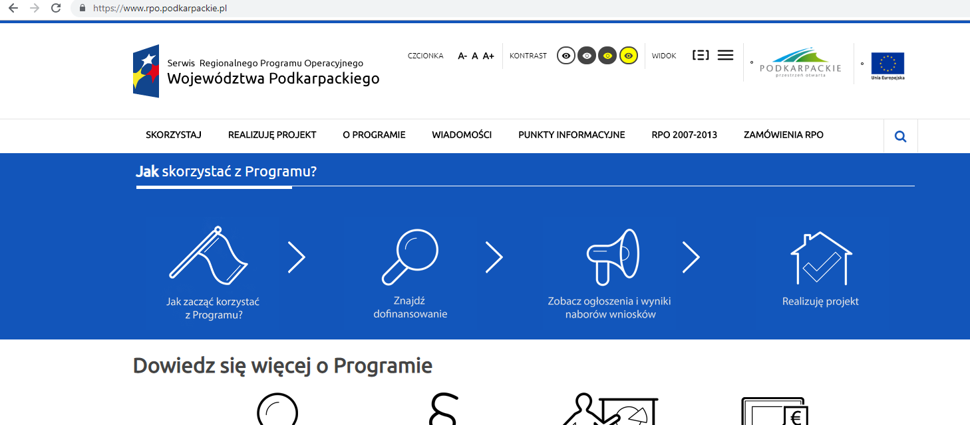

Slide 23
INSTYTUCJA OGŁASZAJĄCA KONKURS
Urząd Marszałkowski Województwa Podkarpackiego
Departament Wspierania Przedsiębiorczości
ul. Towarnickiego 3a, 35-010 Rzeszów
tel. 017/ 747 61 71
mail: dwp@podkarpackie.pl
www.rpo.podkarpackie.pl

Slide 24
LOKALNY PUNKT INFORMACYJNY
FUNDUSZY EUROPEJSKICH w Sanoku,
ul. Rynek 18, tel. 798-771-215
czynne:
pn. 7³⁰ - 18⁰⁰, wt - pt 7³⁰ – 15³⁰
SIEĆ PUNKTÓW INFORMACYJNYCH FUNDUSZY EUROPEJSKICH
- Rzeszów – Krosno – Mielec – Przemyśl – Sanok – Tarnobrzeg -
Al. Ł. Cieplińskiego 4, 35-010 Rzeszów
zapytaj@podkarpackie.pl
www.fundusze.podkarpackie.pl

